Slide 1
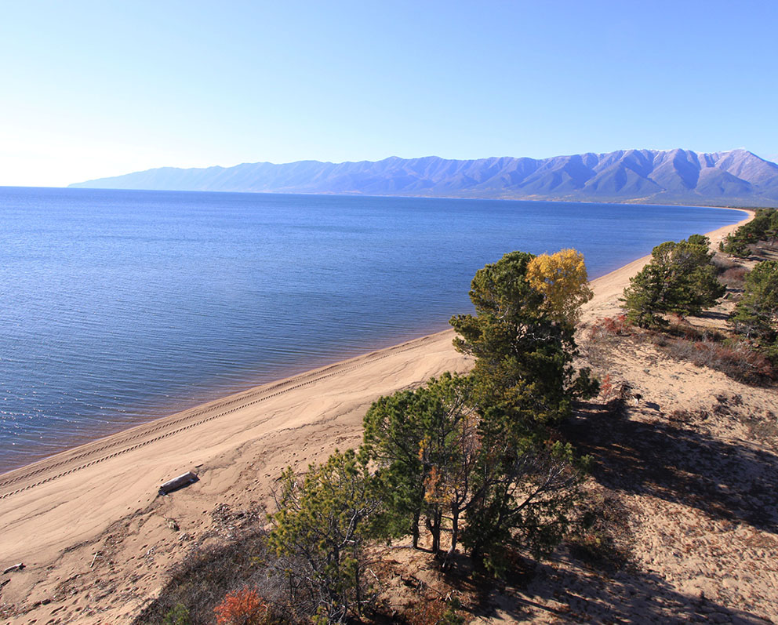
ЭКОЛОГИЧЕСКИЙ
АТЛАС БАССЕЙНА
ОЗЕРА БАЙКАЛ
ИРКУТСК
УЛАН-БАТОР
УЛАН-УДЭ
2015
В.М.Плюснин, А.Р. Батуев, Л.М. Корытный, В.Н. Богданов
Институт географии им.В.Б.Сочавы СО РАН

Slide 2
Основная цель создания атласа
Экологический атлас бассейна озера Байкал создан по заказу и содействии Глобального экологического фонда по Грантам:REQ-EMO -2013-048 Russia иREQ-EMO -2013-047 Mongolia для интегрирования современной информации и знаний об основных факторах формирования экологической обстановки в бассейне Байкала, о современном состоянии природной среды и представляет их в формах, пригодных для решения проблем экономически и экологически сбалансированного развития Байкальского региона.

Slide 3
Исполнители
Концепция, структура и научное содержание атласа разработаны: Институтом географии им. В.Б. Сочавы СО РАН и Институтом географии им. Ш. Цэгмида АН Монголии.
Материалы предоставили: Институт географии им. В.Б. Сочавы СО РАН, Институт географии им.
Ш. Цэгмида АН Монголии, Байкальский институт природопользования СО РАН, Лимнологический институт СО РАН, Институт земной коры СО РАН, Институт природных ресурсов, экологии и криологии СО РАН, Иркутский государственный университет.
Составительские оригиналы карт выполнены лабораторией картографии, геоинформатики и дистанционных методов Института географии им. В.Б. Сочавы СО РАН

Slide 4
Масштабные уровни картографирования
Картографирование осуществлено на двух основных масштабных уровнях: 1:5 000 000 для карт природных факторов и 1: 6 000 000 для карт социально-экономических факторов формирования экологической обстановки.
На акваторию озера Байкал, на города Иркутск, Улан- Удэ и Улан-Батор использованы более крупные масштабы (1: 2 500 000, 1: 100 000).

Slide 5
Структура Атласа (142 карт)
Вводный раздел (5 карт)
1. Природные условия формирования экологической обстановки (34 карт)
2. Ресурсные факторы формирования экологической обстановки (21 карт)
3. Социально-экономические факторы формирования экологической обстановки (18 карт)
4. Трансформация окружающей среды (15 карт)
5. Медико-экологическая обстановка (13 карт)
6. Охрана окружающей среды (18 карт)
7. Экологическое состояние акватории и побережья озера Байкал (18 карт)

Slide 6
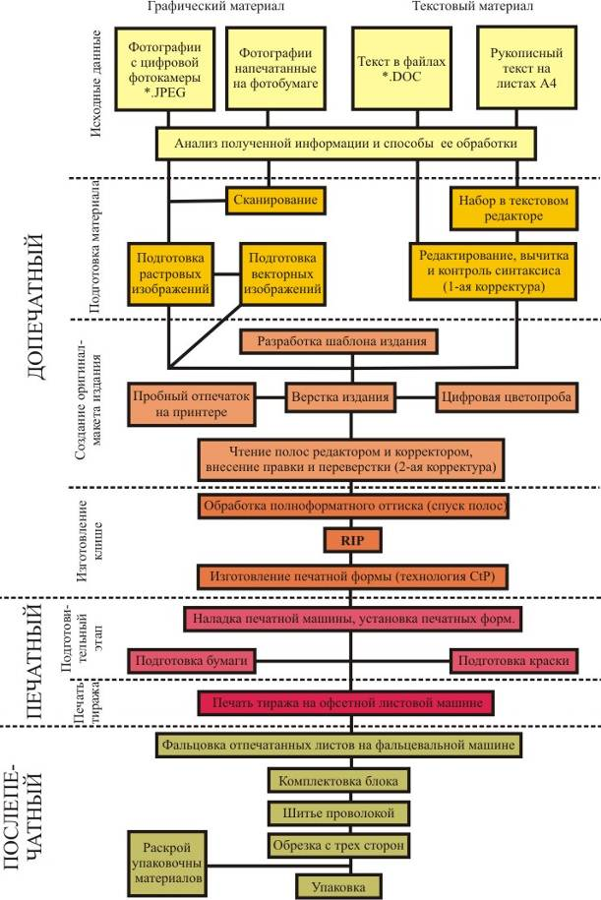
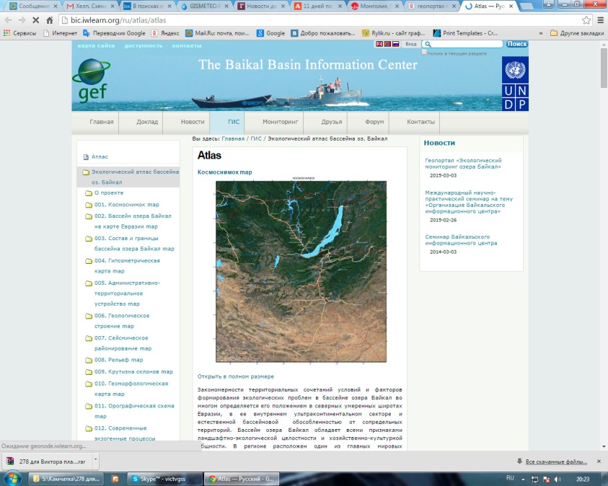
ГИС MapInfo, ArcGIS
Авторские графические материалы
Сопутствующие текстовые материалы
Допечатная обработка картографических текстовых материалов
Визуализация Web-приложением GEOONDE

Slide 7
Изготовление авторских оригинал макетов карт
ГИС MapInfo, ArcGIS
Допечатная обработка картографических текстовых материалов
Допечатная обработка картографических материалов для требований офсетной печати
Adobe Photoshop
Верстка издательского оригинал макета атласа
Adobe InDesign
Печать тиража в типографии

Slide 8

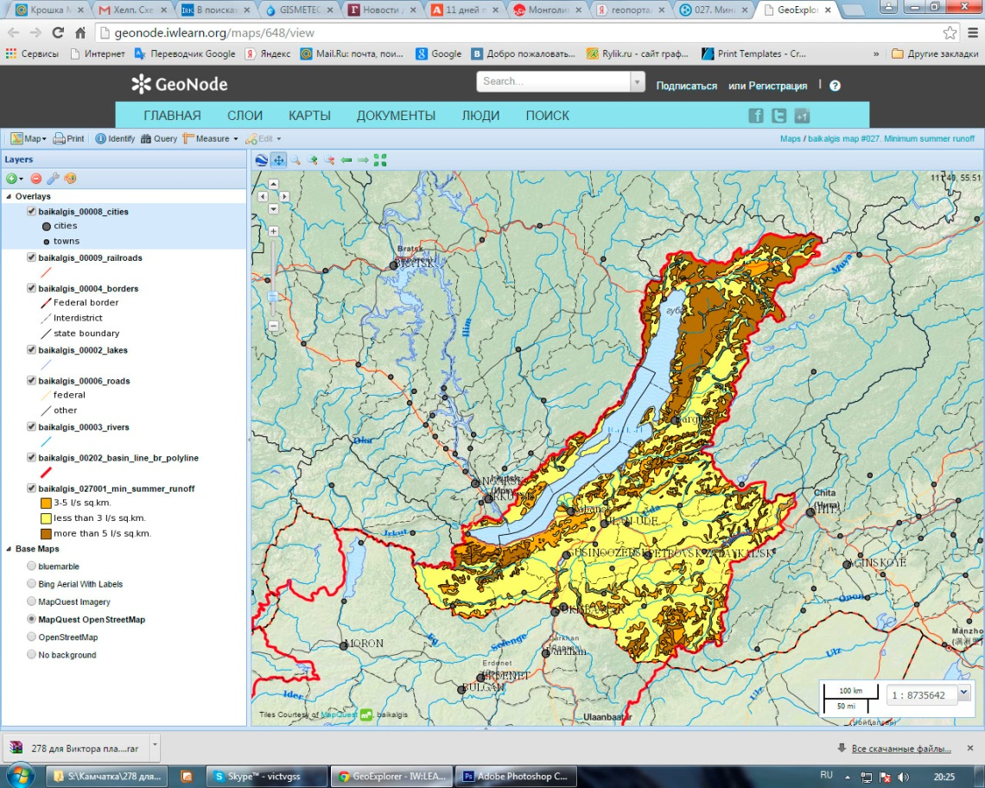
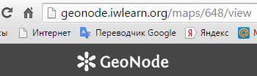
Визуализация Web-приложением GEOONDE

Slide 9
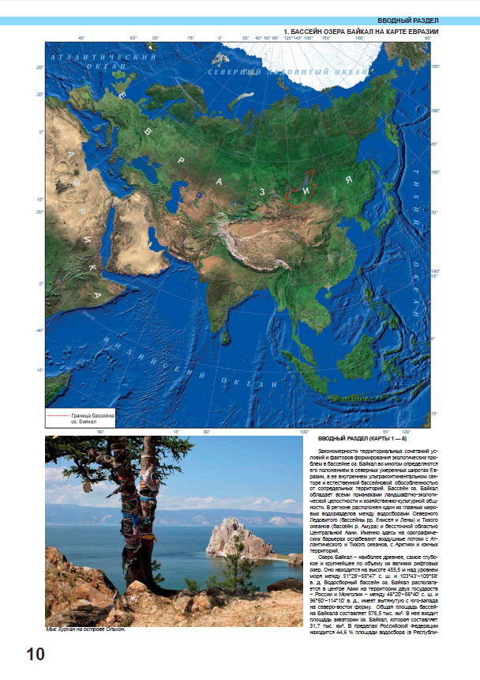
ВВОДНЫЙ РАЗДЕЛ
1. БАССЕЙН ОЗЕРА БАЙКАЛ
НА КАРТЕ ЕВРАЗИИ

Slide 10
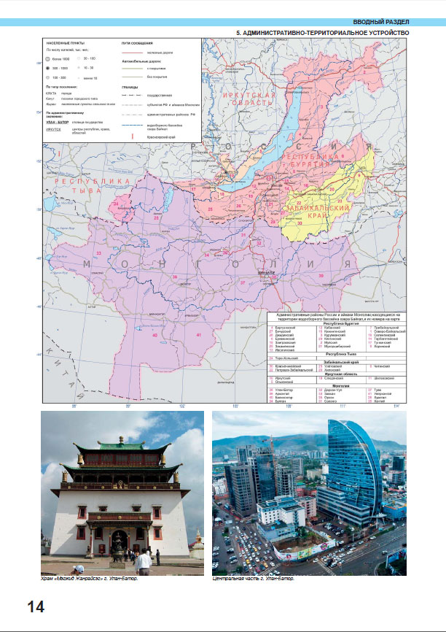
ВВОДНЫЙ РАЗДЕЛ
5. АДМИНИСТРАТИВНО-ТЕРРИТОРИАЛЬНОЕ УСТРОЙСТВО

Slide 11
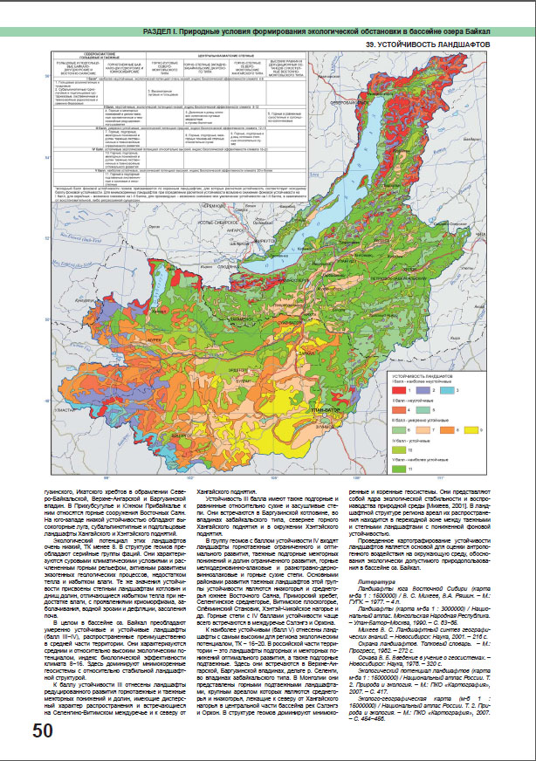
РАЗДЕЛ I. Природные условия формирования экологической обстановки в бассейне озера Байкал
39. УСТОЙЧИВОСТЬ ЛАНДШАФТОВ

Slide 12
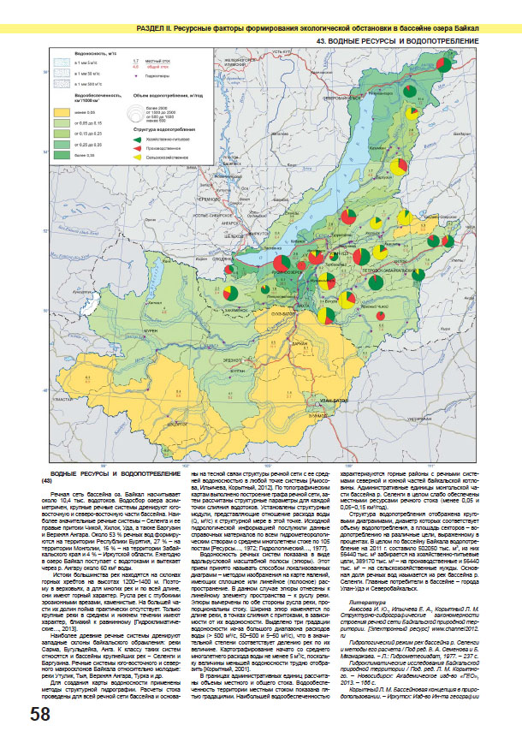
РАЗДЕЛ II. Ресурсные факторы формирования экологической обстановки в бассейне озера Байкал
43. ВОДНЫЕ РЕСУРСЫ И ВОДОПОТРЕБЛЕНИЕ

Slide 13
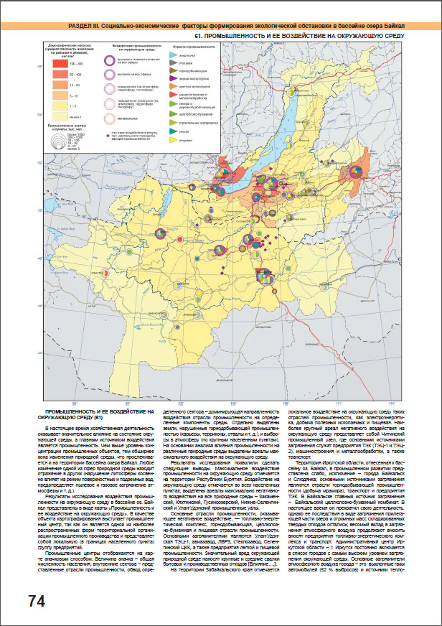
РАЗДЕЛ III. Социально-экономические факторы формирования экологической обстановки в бассейне озера Байкал
61. ПРОМЫШЛЕННОСТЬ И ЕЕ ВОЗДЕЙСТВИЕ НА ОКРУЖАЮЩУЮ СРЕДУ

Slide 14
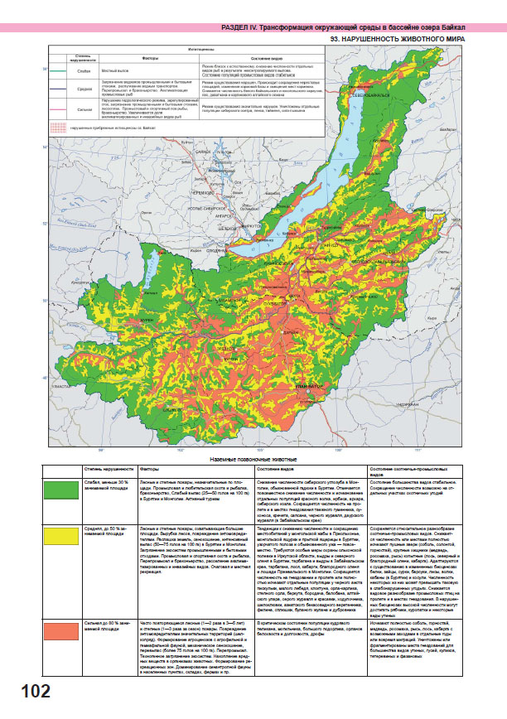
РАЗДЕЛ IV. Трансформация окружающей среды в бассейне озера Байкал
93. НАРУШЕННОСТЬ ЖИВОТНОГО МИРА

Slide 15
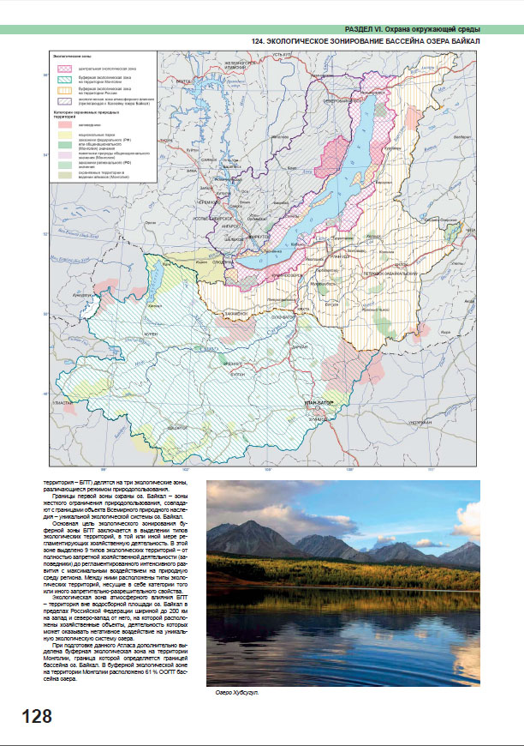
РАЗДЕЛ VI. Охрана окружающей среды
124. ЭКОЛОГИЧЕСКОЕ ЗОНИРОВАНИЕ БАССЕЙНА ОЗЕРА БАЙКАЛ

Slide 16
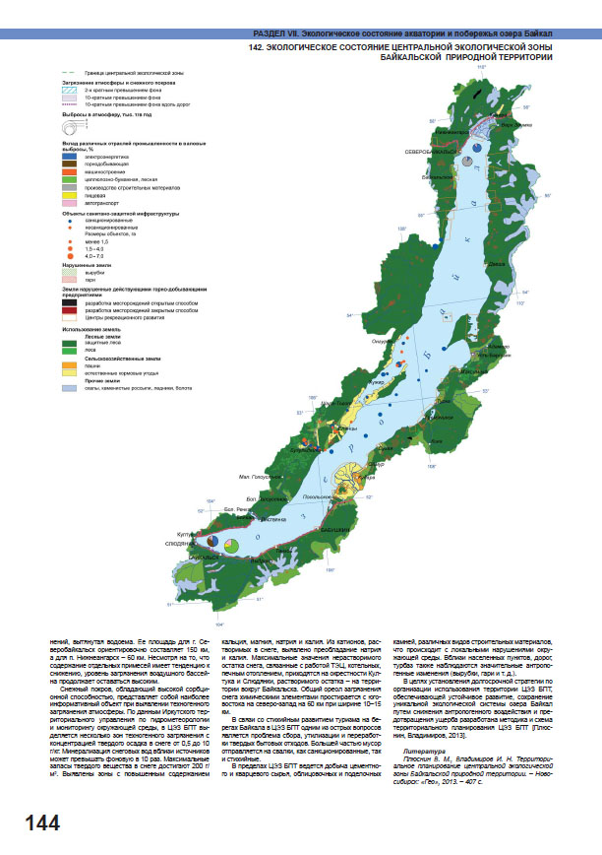
РАЗДЕЛ VII. Экологическое состояние акватории и побережья озера Байкал
142. ЭКОЛОГИЧЕСКОЕ СОСТОЯНИЕ ЦЕНТРАЛЬНОЙ ЭКОЛОГИЧЕСКОЙ ЗОНЫ
БАЙКАЛЬСКОЙ ПРИРОДНОЙ ТЕРРИТОРИИ

Slide 17
СПАСИБО ЗА ВНИМАНИЕ!

